Slide 1

Отчет об исполнении утвержденной тарифной сметы и об исполнении утвержденной инвестиционной программы ТОО «Қарағанды Жарық» за 2025 год
Республика Казахстан
г. Караганда

Slide 2
Характеристика компании
Создана : 1 марта 2003 г.
Основной вид деятельности: Передача электрической энергии.
Иные виды деятельности: Согласованные с уполномоченным органом
Наименование | Ед. изм. | Кол-во
ВЛ 220-110-35-10-6-0,4кВ | км | 5 150
КЛ 35-10-6-0,4кВ | км | 1 744
Подстанции 220-110-35 кВ | шт | 105
ЦРП, РП-6-10/0,4 кВ | шт. | 44
ТП, КТП, МТП 6-10/0,38 кВ | шт. | 2149
Суммарная трансформаторная мощность | тыс.кВА | 4 133
Количество силовых трансформаторов | шт. | 2 608
Территория обслуживания | тыс.км.² | 21,39

Slide 3
Отчет об исполнении инвестиционной программы за 2025 год
№ п/п | Информация о плановых и фактических объемах предоставления регулируемых услуг |  |  |  | Период предоставления услуги в рамках инвестиционной программы |  | Сумма инвестиционной программы |  |  |  | Информация о фактических условиях и размерах финансирования инвестиционной программы, тысяч тенге
 | Наименование мероприятий | Единица измерения | Количество в натуральных показателях
 |  |  |  |  | Факт прошлого года |  | План | Факт | Отклонение | Причины отклонения | Собственные средства |  | Заемные средства | Бюджетные средства
 |  |  | План | Факт |  |  |  |  |  |  | Амортизация | Прибыль
1 | Реконструкция ПС 110/35/6 кВ Караганда (по сх. 110-13 с тр-ми 2х40 МВА). с перезаводкой существующих сетей 6, 35, 110 кВ 1. Реконструкция ВЛ-110кВ Караганда - ТЭЦ-3 1,2 цепь, ВЛ-110кВ Караганда - Новый Город 1,2 цепь ; 2. Реконструкция ВЛ-35кВ Караганда - Майкудук 1ц ВЛ-35кВ Караганда - ЦЭС-1 1ц ВЛ-35кВ Караганда - Пришахтинская 1,2ц; 3. Реконструкция КЛ-6кВ ф.13,14,15,16,17,18,20,21,22,25,26 | шт. км. | 1 1,9 | 1 1,9 | 2021-2027 | 1 1,9 | 1 739 548 | 1 739 548 | 0 |  | 1 739 548
2 | Строительство ПС110/10кВ "Новый Майкудук": 1. Строительство ПС110/10кВ; 2. Строительство ВЛ-110кВ "Сантехническая-Новый Майкудук" 1 и 2 цепи | шт. км. | 1 2,9 | 1 2,9 | 2021-2026 | 1 2,9 | 998 542 | 998 542 | 0 |  | 998 542
3 | Реконструкция ВЛ-110 кВ ГПП-1 – ПС Сарань с заходами на ПС Караганда со следующими участками: - ВЛ-110 кВ ГПП-1 – ПС Караганда - ВЛ-110 кВ ПС Сарань – ПС Караганда | км. | 58,97 | 58,97 | 2021-2027 | 58,97 | 2 560 047 | 2 560 047 | 0 |  | 2 560 047
4 | Электрические сети 0,4-6-10кВ: Реконструкция КВЛ-0,4кВ Реконструкция КВЛ-6(10)кВ Техническая модернизация ТП(КТП)-6(10)кВ Строительство КЛ-6(10)кВ Строительство КЛ-0,4кВ, Монтаж КТПГ-6(10)кВ. | км. км. шт. км. км. шт. | 88,05 27,42 28 0,22 0,91 11 | 88,05 27,42 28 0,22 0,91 11 | 2021-2029 | 19,01 2,43 16 - - 13 | 2 709 142 | 2 709 142 | 0 |  | 1 901 173 | 807 969
5 | Аппаратно-программный комплекс мониторинга, измерений, аварийной сигнализации и связи нижнего уровня 6/10 кВ SCADA (г. Караганды) | компл. | 534 | 534 | 2023-2027 | 939 | 2 678 922 | 2 678 922 | 0 |  |  | 2 678 922
6 | Реконструкция ВЛ 35 кВ «Вольная – Карагандинская» | км. | 8,62 | 8,62 | 2025-2027 | 0 | 16 420 | 16 420 | 0 |  |  | 16 420

Slide 4
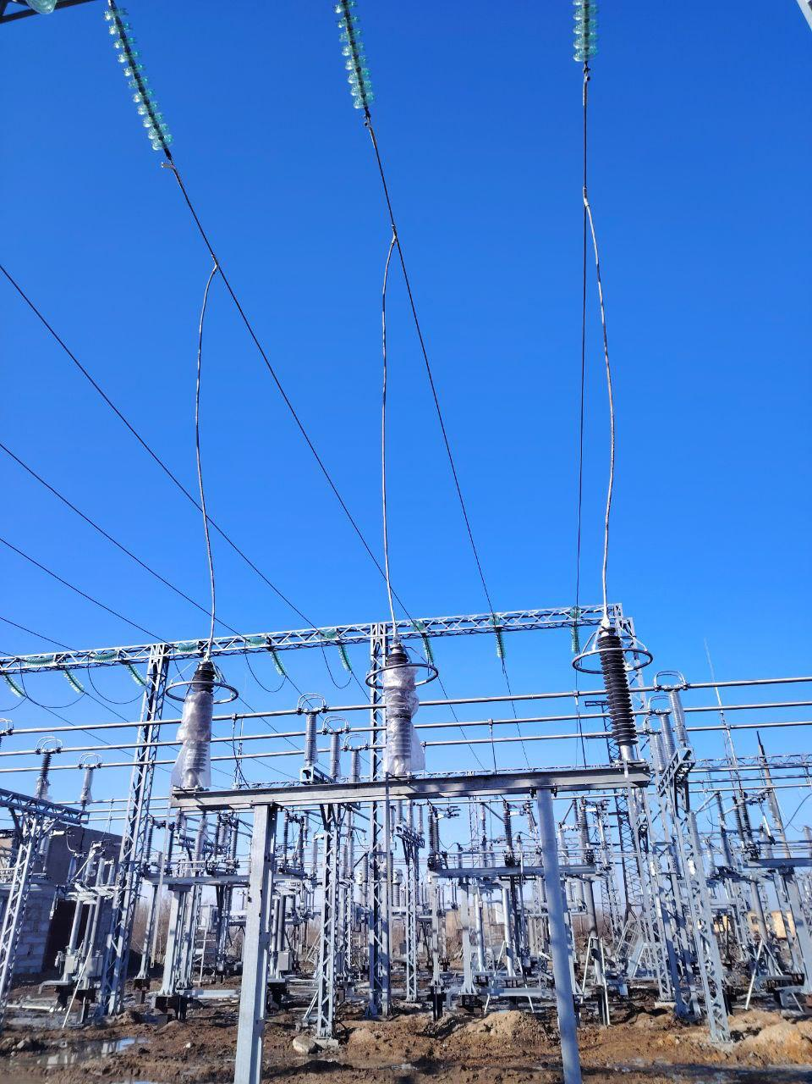
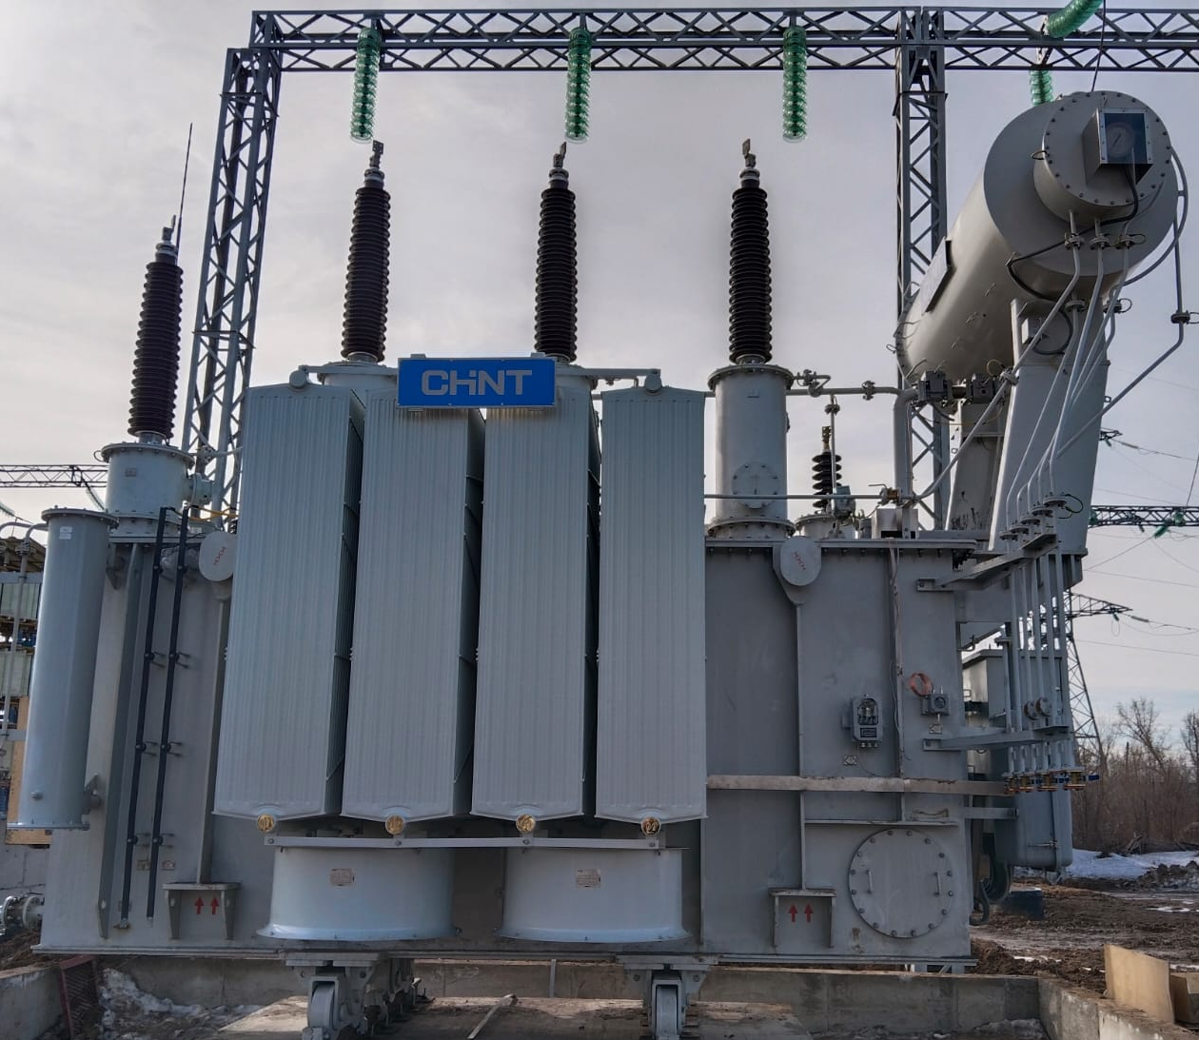
Реконструкция ПС 110/35/6 кВ Караганда

Slide 5
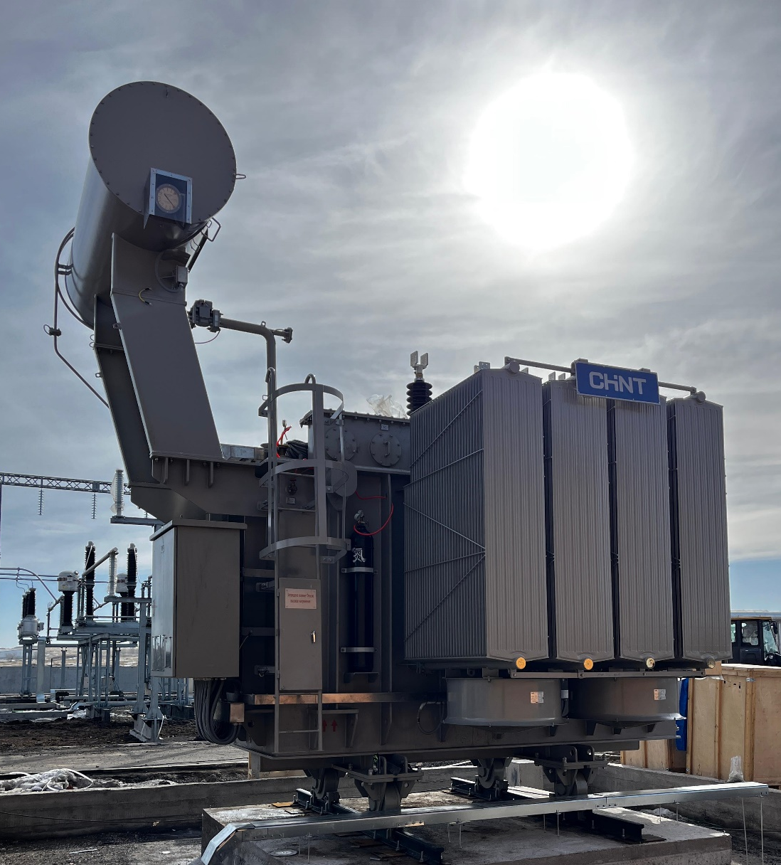
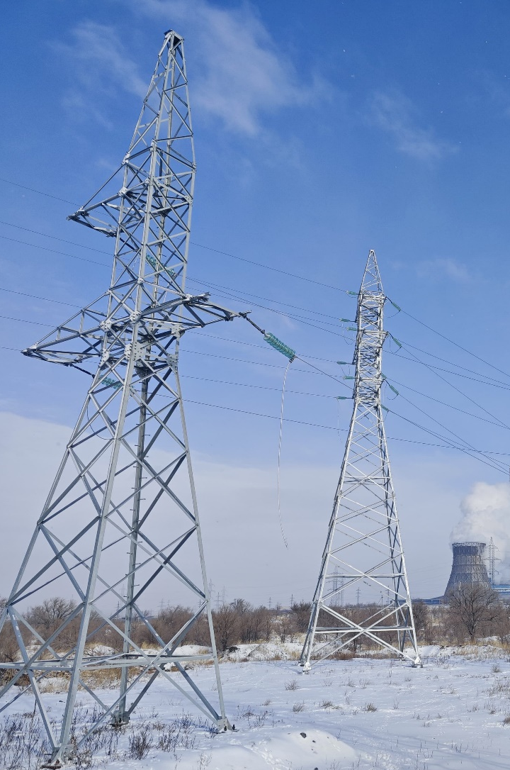
Строительство ПС110/10кВ "Новый Майкудук"
Питающая линия ВЛ110кВ «Сантехническая - Новый Майкудук"

Slide 6
продолжение отчета
№ п/п | Информация о плановых и фактических объемах предоставления регулируемых услуг |  |  |  | Период предоставления услуги в рамках инвестиционной программы |  | Сумма инвестиционной программы |  |  |  | Информация о фактических условиях и размерах финансирования инвестиционной программы, тысяч тенге
 | Наименование мероприятий | Единица измерения | Количество в натуральных показателях
 |  |  | План | Факт | Факт прошлого года |  | План | Факт | Отклонение | Причины отклонения | Собственные средства |  | Заемные средства | Бюджетные средства
 |  |  |  |  |  |  |  |  |  |  | Амортизация | Прибыль
7 | Строительство ПС 110/6 кВ Федоровка | шт. | 1 | 1 | 2025-2026 | 1 | 1 239 369 | 1 239 369 | 0 |  |  | 1 239 369
8 | Техническая модернизация оборудования ПС Озерная (ГорРЭС) | шт. | 1 | 1 | 2025-2026 | 0 | 180 300 | 180 300 | 0 |  |  | 180 300
9 | Реконструкция КЛ-35 кВ | км. | 5,6 | 5,6 | 2025-2026 | 0 | 205 133 | 205 133 | 0 |  |  | 205 133
10 | Техническая модернизация оборудования ЗРУ-6кВ ПС 110/10/6кВ ПС "Мелькомбинат" | шт. | 1 | 1 | 2025-2027 | 0 | 1 600 | 1 600 | 0 |  |  | 1 600
11 | Строительство антенно-мачтового сооружения ПС 110/35/6кВ "Астаховка" | шт. | 1 | 1 | 2025-2027 | 0 | 3 600 | 3 600 | 0 |  |  | 3 600
12 | Техническая модернизация оборудования ПС «Костенко» | шт. | 1 | 1 | 2025-2027 | 0 | 1 200 | 1 200 | 0 |  |  | 1 200
13 | Техническая модернизация оборудования ПС "Цементная" | шт. | 1 | 1 | 2025-2027 | 0 | 5 149 | 5 149 | 0 |  |  | 5 149
14 | Техническая модернизация оборудования ПС «Победа» | шт. | 1 | 1 | 2025-2027 | 0 | 1 300 | 1 300 | 0 |  |  | 1 300
15 | Реконструкция ВЛ-35кВ "ГПП-2 - Сергиополь" 2ц. | км. | 28,33 | 28,33 | 2025-2027 | 0 | 10 255 | 10 255 | 0 |  |  | 10 255
16 | Реконструкция ВЛ-35кВ "Токаревка - Туздинская" | км. | 1 | 1 | 2025-2027 | 0 | 1 150 | 1 150 | 0 |  |  | 1 150
17 | Реконструкция ВЛ-35кВ Караган-Озерная | км. | 12,2 | 12,2 | 2025-2027 | 0 | 4 295 | 4 295 | 0 |  |  | 4 295
18 | Техническая модернизация оборудования ПС "Придолинка" | шт. | 1 | 1 | 2024-2026 | 1 | 394 519 | 394 519 | 0 |  |  | 394 519
19 | Капитальный ремонт производственного здания, мкр. 18 д. 1а | шт. | 1 | 1 | 2025-2026 | 0 | 26 280 | 26 280 | 0 |  |  | 26 280
 | Дополнительные мероприятия в рамках программы «Тариф в обмен на инвестиции» |  |  |  |  |  |  |  |  |  |  | 700 348
20 | Реконструкция ВЛ-35кВ Победа-Энгельса | км. | 15,32 | 15,32 | 2025-2026 | 0 | 99 000 | 99 000 | 0 |  |  | 180 300
21 | Строительство ПС 110/10кВ "Болашак" | шт. | 1 | 1 | 2025-2029 | 0 | 700 348 | 700 348 | 0 |  |  | 205 133
 | Итого |  |  |  |  |  | 13 576 118 | 13 576 118 | 0 |  | 7 199 310 | 6 376 809

Slide 7
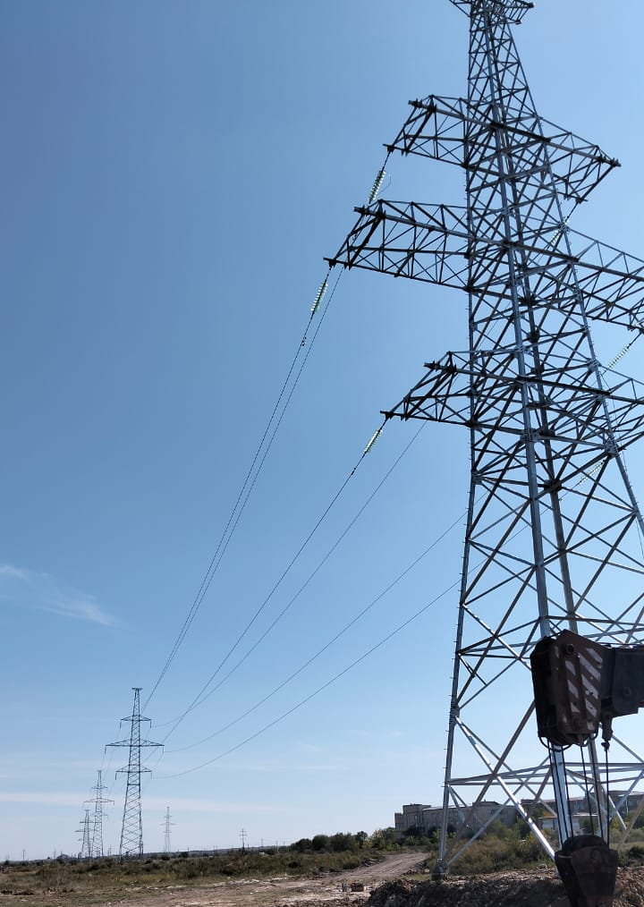
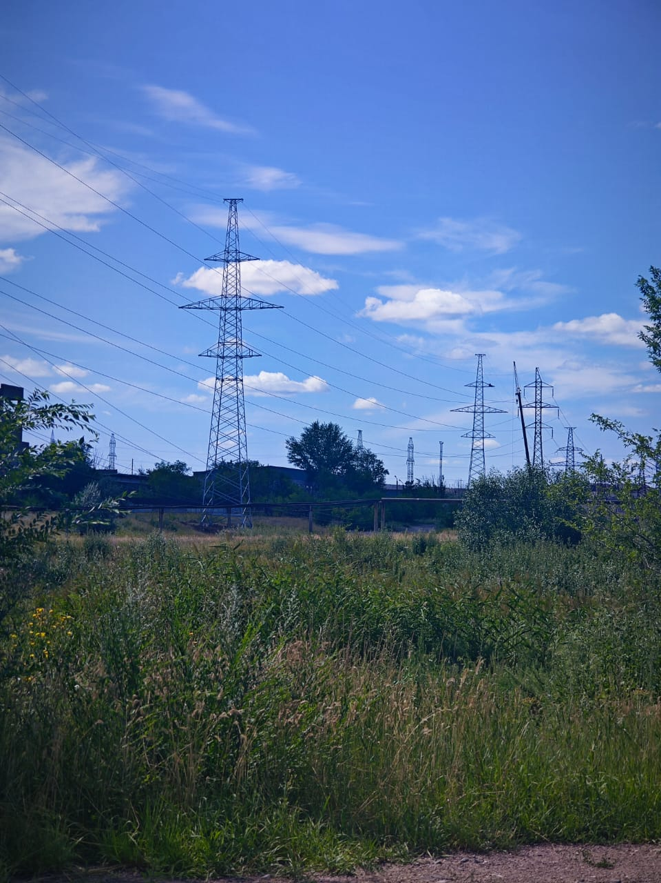
Реконструкция ВЛ-110 кВ ГПП-1 – ПС Сарань с заходами на ПС Караганда

Slide 8
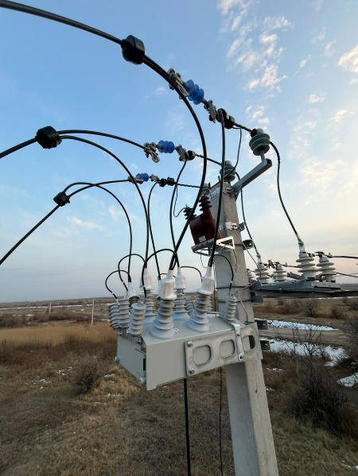
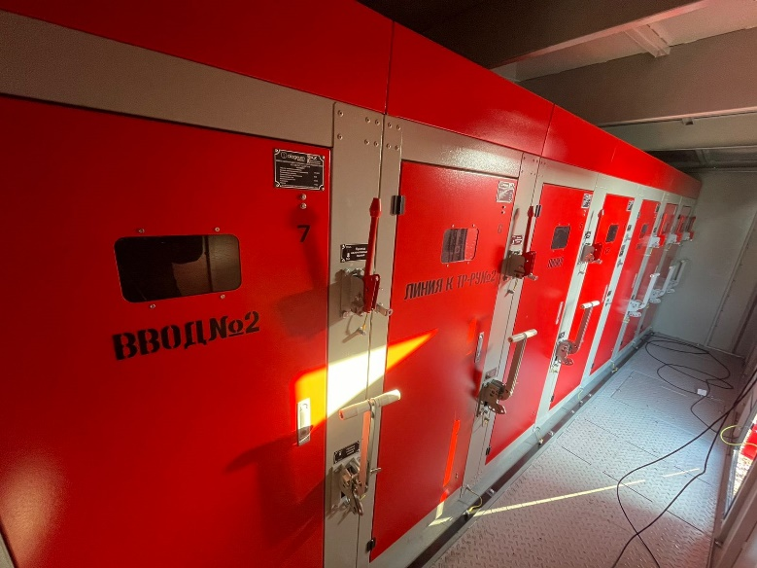
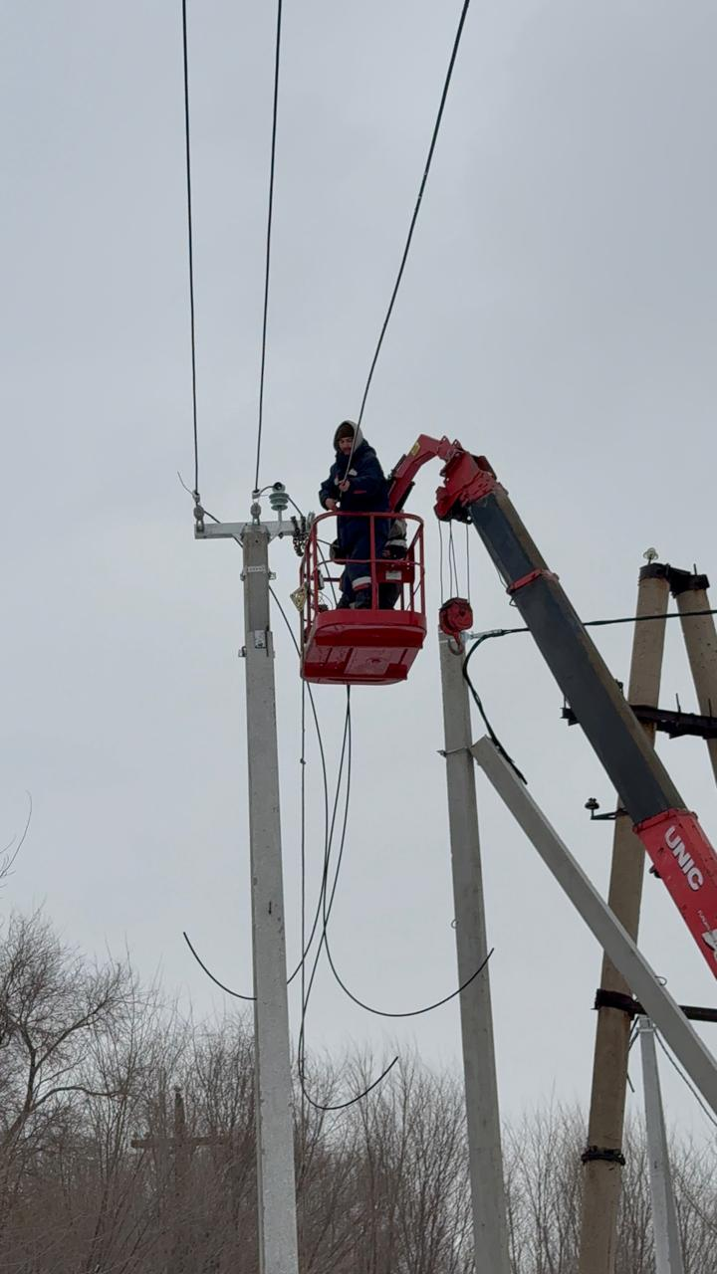
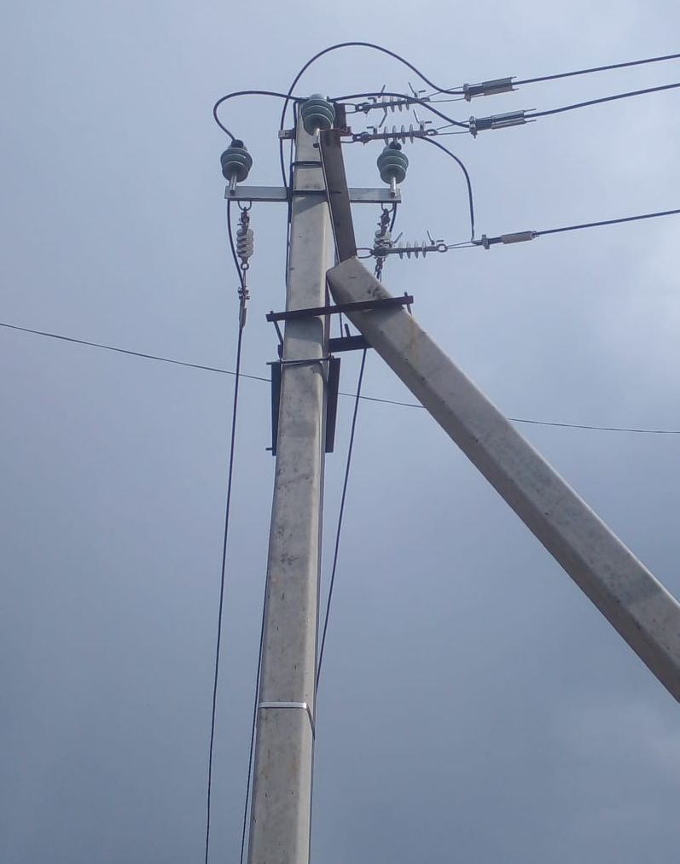
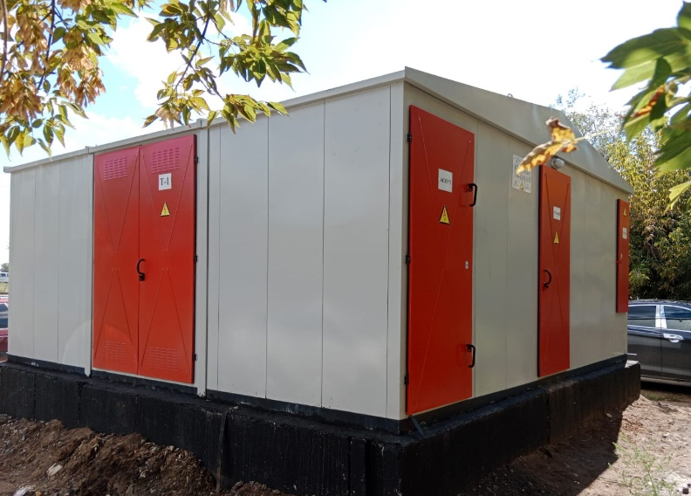
Электрические сети 0,4-6-10кВ

Slide 9
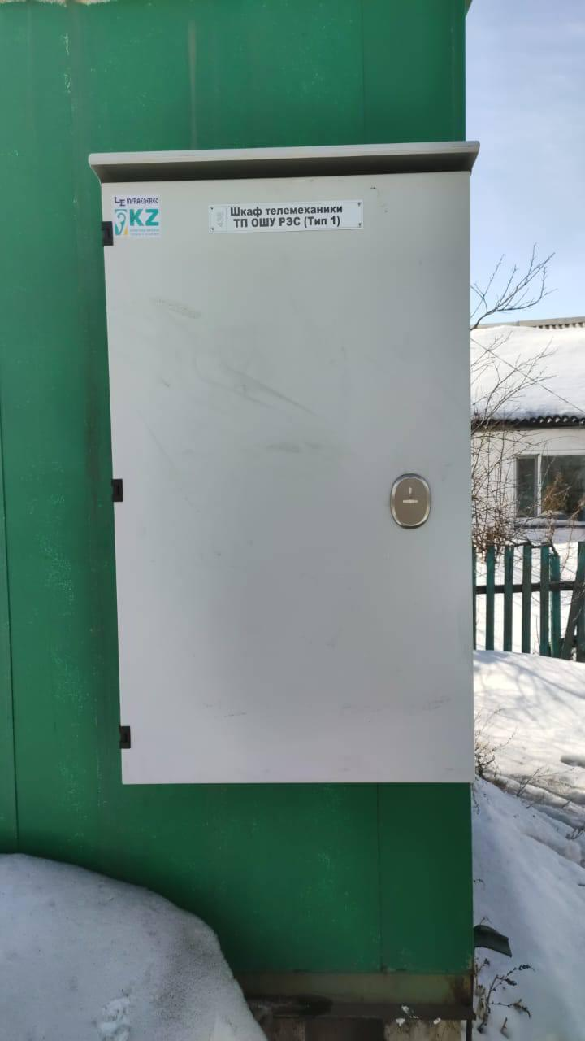
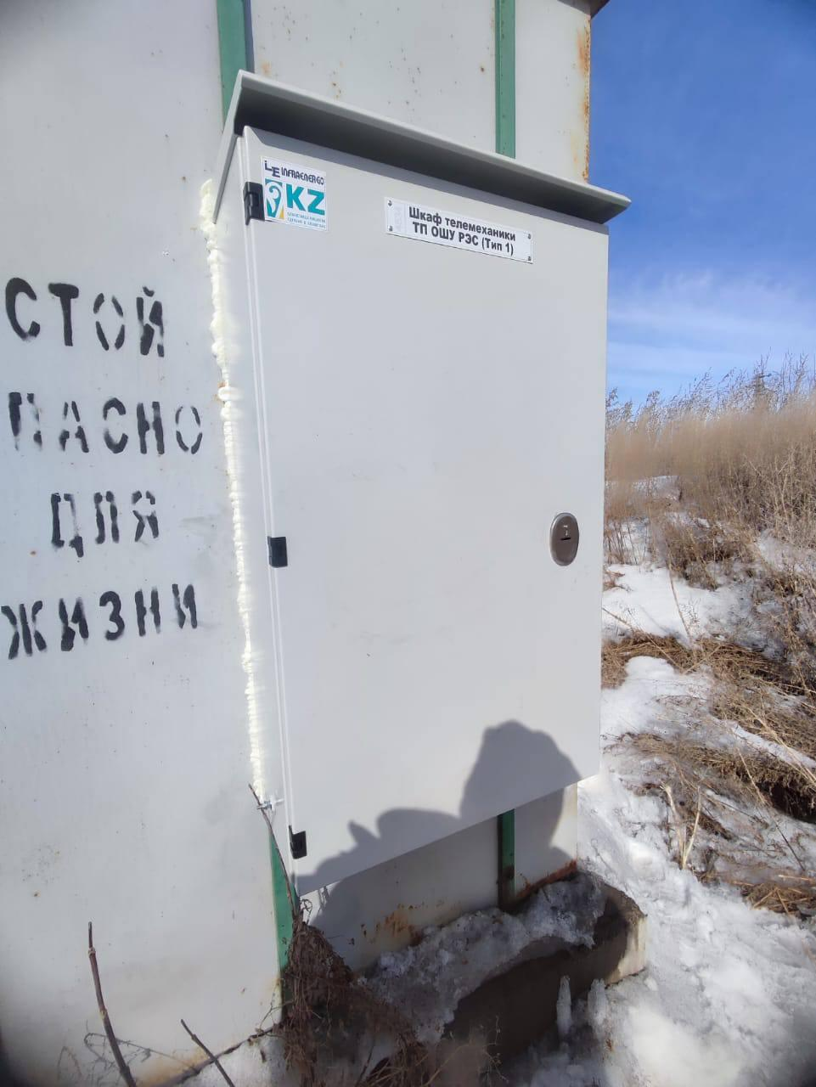
Аппаратно-программный комплекс мониторинга, измерений, аварийной сигнализации и связи нижнего уровня 6/10 кВ SCADA (г. Караганды)

Slide 10
продолжение отчета. Сопоставление фактических показателей исполнения
№ п/п | Информация о плановых и фактических объемах предоставления регулируемых услуг | Информация о сопоставлении фактических показателей исполнения инвестиционной программы с показателями, утвержденными в инвестиционной программе**
 | Наименование мероприятий | Мощность трансформаторной группы, МВА |  | Прочие показатели Приведение показателей напряжения к соответствию ГОСТ, Вольт |  | Снижение расхода сырья, материалов, топлива и энергии в натуральном выражении в зависимости от утвержденной инвестиционной программы |  | Снижение износа (физического) основных фондов (активов), %, по годам реализации в зависимости от утвержденной инвестиционной программы |  | Созданные (построенные и введенные в эксплуатацию) участки сети (линии), км.
 |  | Факт прошлого года | Факт текущего года | Факт прошлого года | Факт текущего года | Факт прошлого года | Факт текущего года | План | Факт | План | Факт
1 | Реконструкция ПС 110/35/6 кВ Караганда (по сх. 110-13 с тр-ми 2х40 МВА). с перезаводкой существующих сетей 6, 35, 110 кВ 1. Реконструкция ВЛ-110кВ Караганда - ТЭЦ-3 1,2 цепь, ВЛ-110кВ Караганда - Новый Город 1,2 цепь ; 2. Реконструкция ВЛ-35кВ Караганда - Майкудук 1ц ВЛ-35кВ Караганда - ЦЭС-1 1ц ВЛ-35кВ Караганда - Пришахтинская 1,2ц; 3. Реконструкция КЛ-6кВ ф.13,14,15,16,17,18,20,21,22,25,26
2 | Строительство ПС110/10кВ "Новый Майкудук": 1. Строительство ПС110/10кВ; 2. Строительство ВЛ-110кВ "Сантехническая-Новый Майкудук" 1 и 2 цепи | 0 | 80 |  |  |  |  |  |  | 2,9 | 2,9
3 | Реконструкция ВЛ-110 кВ ГПП-1 – ПС Сарань с заходами на ПС Караганда со следующими участками: - ВЛ-110 кВ ГПП-1 – ПС Караганда - ВЛ-110 кВ ПС Сарань – ПС Караганда
4 | Электрические сети 0,4-6-10кВ: Реконструкция КВЛ-0,4кВ Реконструкция КВЛ-6(10)кВ Техническая модернизация ТП(КТП)-6(10)кВ Строительство КЛ-6(10)кВ Строительство КЛ-0,4кВ, Монтаж КТПГ-6(10)кВ. |  |  | 199-242 для 115,47км. | 199-242 для 115,47км. |  |  | 80,2% для 115,47км. КВЛ-0,4кВ, КВЛ-6(10)кВ; 78% для 28 шт. ТП(КТП) | 80,2% для 115,47км. КВЛ-0,4кВ, КВЛ-6(10)кВ; 78% для 28 шт. ТП(КТП) | 1,13 | 1,13
5 | Аппаратно-программный комплекс мониторинга, измерений, аварийной сигнализации и связи нижнего уровня 6/10 кВ SCADA (г. Караганды)

Slide 11
продолжение отчета. Сопоставление фактических показателей исполнения
№ п/п | Информация о плановых и фактических объемах предоставления регулируемых услуг | Информация о сопоставлении фактических показателей исполнения инвестиционной программы с показателями, утвержденными в инвестиционной программе**
 | Наименование мероприятий | Мощность трансформаторной группы, МВА |  | Прочие показатели Приведение показателей напряжения к соответствию ГОСТ, Вольт |  | Снижение расхода сырья, материалов, топлива и энергии в натуральном выражении в зависимости от утвержденной инвестиционной программы |  | Снижение износа (физического) основных фондов (активов), %, по годам реализации в зависимости от утвержденной инвестиционной программы |  | Созданные (построенные и введенные в эксплуатацию) участки сети (линии), км.
 |  | Факт прошлого года | Факт текущего года | Факт прошлого года | Факт текущего года | Факт прошлого года | Факт текущего года | План | Факт | План | Факт
6 | Реконструкция ВЛ 35 кВ «Вольная – Карагандинская»
7 | Строительство ПС 110/6 кВ Федоровка
8 | Техническая модернизация оборудования ПС Озерная (ГорРЭС) |  |  |  |  |  |  | 86 | 0
9 | Реконструкция КЛ-35 кВ
10 | Техническая модернизация оборудования ЗРУ-6кВ ПС 110/10/6кВ ПС "Мелькомбинат"
11 | Строительство антенно-мачтового сооружения ПС 110/35/6кВ "Астаховка"
12 | Техническая модернизация оборудования ПС «Костенко»
13 | Техническая модернизация оборудования ПС "Цементная" |  |  |  |  | 8774346 тенге. Смета прилагается. | 0
14 | Техническая модернизация оборудования ПС «Победа»
15 | Реконструкция ВЛ-35кВ "ГПП-2 - Сергиополь" 2ц.
16 | Реконструкция ВЛ-35кВ "Токаревка - Туздинская" |  |  |  |  |  |  |  |  | 1 | 1
17 | Реконструкция ВЛ-35кВ Караган-Озерная
18 | Техническая модернизация оборудования ПС "Придолинка" |  |  |  |  |  |  | 74 | 74
19 | Капитальный ремонт производственного здания, мкр. 18 д. 1а |  |  |  |  |  |  | 77 | 77
 | Дополнительные мероприятия в рамках программы «Тариф в обмен на инвестиции»:
20 | Реконструкция ВЛ-35кВ Победа-Энгельса |  |  |  |  |  |  | 62 | 62
21 | Строительство ПС 110/10кВ "Болашак"
 | Итого | 0,00 | 80,00 | 199-242 для 115,47км. | 199-242 для 115,47км. |  |  | 72,4% | 72,4% | 5,03 | 5,03

Slide 12
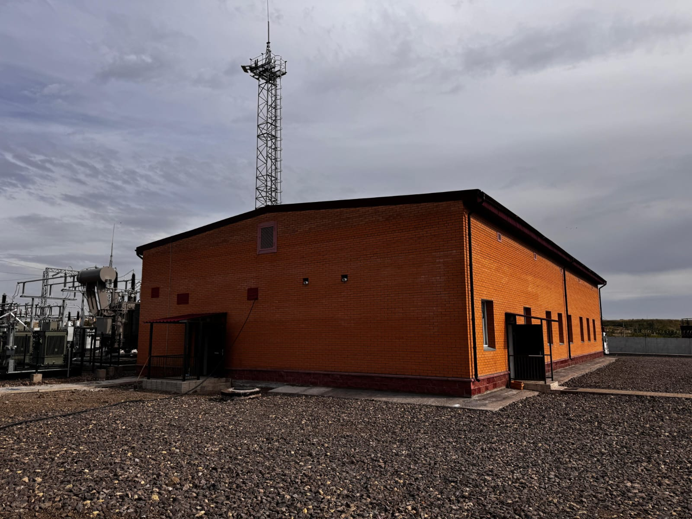
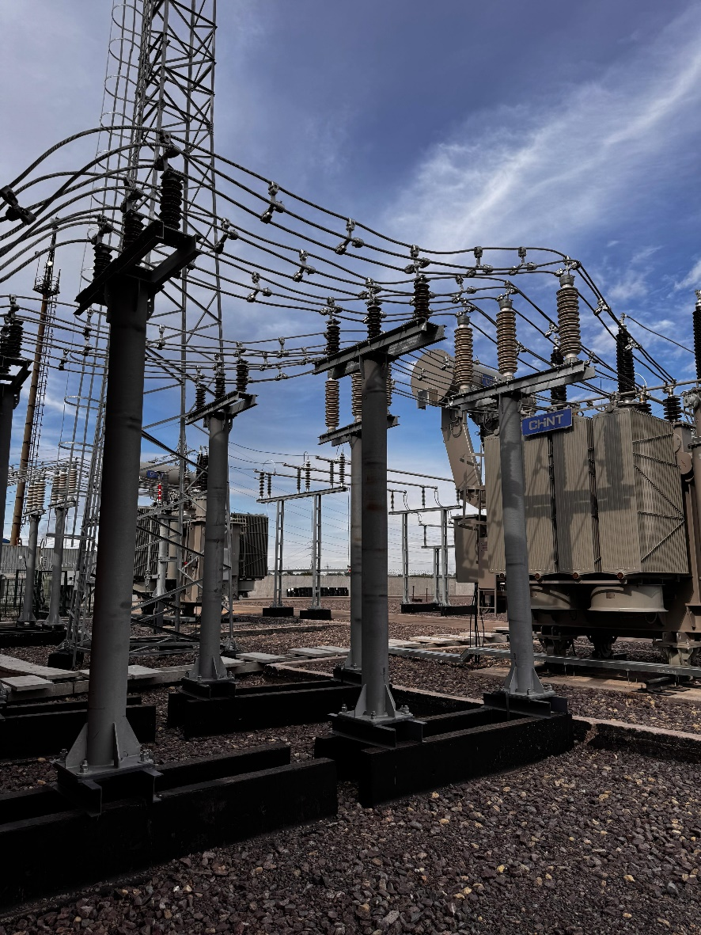
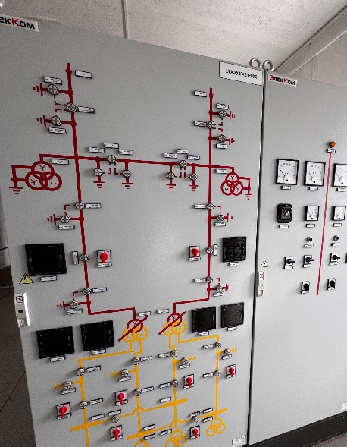
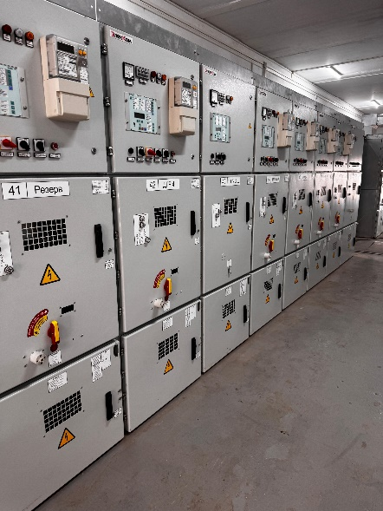
Строительство ПС 110/6 кВ Федоровка

Slide 13
продолжение отчета. Сопоставление фактических показателей исполнения
№ п/п | Информация о плановых и фактических объемах предоставления регулируемых услуг | Информация о сопоставлении фактических показателей исполнения инвестиционной программы с показателями, утвержденными в инвестиционной программе** |  |  |  |  |  | Разъяснение причин отклонения достигнутых фактических показателей от показателей в утвержденной инвестиционной программе | Оценка повышения качества и надежности предоставляемых регулируемых услуг и эффективности деятельности
 | Наименование мероприятий | Прочие показатели Недоотпуск электроэнергии потребителям, тыс. кВт*ч за 24 часа. |  | Прочие показатели Созданные (построенные и введенные в эксплуатацию) производственные основные средства |  | Снижение аварийности, по годам реализации в зависимости от утвержденной инвестиционной программы
 |  | План | Факт | План | Факт | План | Факт
1 | Реконструкция ПС 110/35/6 кВ Караганда (по сх. 110-13 с тр-ми 2х40 МВА). с перезаводкой существующих сетей 6, 35, 110 кВ 1. Реконструкция ВЛ-110кВ Караганда - ТЭЦ-3 1,2 цепь, ВЛ-110кВ Караганда - Новый Город 1,2 цепь ; 2. Реконструкция ВЛ-35кВ Караганда - Майкудук 1ц ВЛ-35кВ Караганда - ЦЭС-1 1ц ВЛ-35кВ Караганда - Пришахтинская 1,2ц; 3. Реконструкция КЛ-6кВ ф.13,14,15,16,17,18,20,21,22,25,26 |  |  |  |  |  |  | Отклонений нет | Хорошо
2 | Строительство ПС110/10кВ "Новый Майкудук": 1. Строительство ПС110/10кВ; 2. Строительство ВЛ-110кВ "Сантехническая-Новый Майкудук" 1 и 2 цепи | 0 | 201995 |  |  |  |  | Отклонений нет | Хорошо
3 | Реконструкция ВЛ-110 кВ ГПП-1 – ПС Сарань с заходами на ПС Караганда со следующими участками: - ВЛ-110 кВ ГПП-1 – ПС Караганда - ВЛ-110 кВ ПС Сарань – ПС Караганда |  |  |  |  |  |  | Отклонений нет | Хорошо
4 | Электрические сети 0,4-6-10кВ: Реконструкция КВЛ-0,4кВ Реконструкция КВЛ-6(10)кВ Техническая модернизация ТП(КТП)-6(10)кВ Строительство КЛ-6(10)кВ Строительство КЛ-0,4кВ, Монтаж КТПГ-6(10)кВ. |  |  | 11 | 11 |  |  | Отклонений нет | Хорошо
5 | Аппаратно-программный комплекс мониторинга, измерений, аварийной сигнализации и связи нижнего уровня 6/10 кВ SCADA (г. Караганды) |  |  |  |  |  |  | Отклонений нет | Хорошо
13

Slide 14
продолжение отчета. Сопоставление фактических показателей исполнения
№ п/п | Информация о плановых и фактических объемах предоставления регулируемых услуг | Информация о сопоставлении фактических показателей исполнения инвестиционной программы с показателями, утвержденными в инвестиционной программе** |  |  |  |  |  | Разъяснение причин отклонения достигнутых фактических показателей от показателей в утвержденной инвестиционной программе | Оценка повышения качества и надежности предоставляемых регулируемых услуг и эффективности деятельности
 | Наименование мероприятий | Прочие показатели Недоотпуск электроэнергии потребителям, тыс. кВт*ч за 24 часа. |  | Прочие показатели Созданные (построенные и введенные в эксплуатацию) производственные основные средства |  | Снижение аварийности, по годам реализации в зависимости от утвержденной инвестиционной программы
 |  | План | Факт | План | Факт | План | Факт
6 | Реконструкция ВЛ 35 кВ «Вольная – Карагандинская» |  |  |  |  |  |  | Отклонений нет | Хорошо
7 | Строительство ПС 110/6 кВ Федоровка |  |  |  |  |  |  | Отклонений нет | Хорошо
8 | Техническая модернизация оборудования ПС Озерная (ГорРЭС) |  |  |  |  |  |  | Отклонений нет | Хорошо
9 | Реконструкция КЛ-35 кВ |  |  |  |  |  |  | Отклонений нет | Хорошо
10 | Техническая модернизация оборудования ЗРУ-6кВ ПС 110/10/6кВ ПС "Мелькомбинат" |  |  |  |  |  |  | Отклонений нет | Хорошо
11 | Строительство антенно-мачтового сооружения ПС 110/35/6кВ "Астаховка" |  |  |  |  |  |  | Отклонений нет | Хорошо
12 | Техническая модернизация оборудования ПС «Костенко» |  |  |  |  |  |  | Отклонений нет | Хорошо
13 | Техническая модернизация оборудования ПС "Цементная" |  |  |  |  |  |  | Отклонений нет | Хорошо
14 | Техническая модернизация оборудования ПС «Победа» |  |  |  |  |  |  | Отклонений нет | Хорошо
15 | Реконструкция ВЛ-35кВ "ГПП-2 - Сергиополь" 2ц. |  |  |  |  |  |  | Отклонений нет | Хорошо
16 | Реконструкция ВЛ-35кВ "Токаревка - Туздинская" |  |  |  |  |  |  | Отклонений нет | Хорошо
17 | Реконструкция ВЛ-35кВ Караган-Озерная | 0 | 100524 |  |  |  |  | Отклонений нет | Хорошо
18 | Техническая модернизация оборудования ПС "Придолинка" |  |  |  |  |  |  | Отклонений нет | Хорошо
19 | Капитальный ремонт производственного здания, мкр. 18 д. 1а |  |  |  |  |  |  | Отклонений нет | Хорошо
 | Дополнительные мероприятия в рамках программы «Тариф в обмен на инвестиции»: |  |  |  |  |  |  | Отклонений нет | Хорошо
20 | Реконструкция ВЛ-35кВ Победа-Энгельса
21 | Строительство ПС 110/10кВ "Болашак" |  |  |  |  |  |  | Отклонений нет | Хорошо
 | Итого | 0 | 302519 | 11 | 11 | 0 | 0 | Отклонений нет | Хорошо
14

Slide 15
Отчет о прибылях и убытках за 2025 год, тыс.тенге
Наименование показателей | Код строки | За отчетный период | За предыдущий период
Выручка от реализации товаров, работ и услуг | 010 | 82 872 337 | 30 985 586
Себестоимость реализованных товаров, работ и услуг | 011 | 65 941 080 | 21 656 624
Валовая прибыль (убыток) (строка 010 – строка 011) | 012 | 16 931 257 | 9 328 962
Расходы по реализации | 013 | 1756316393 | -
Административные расходы | 014 | 1 137 493 | 994 544
Итого операционная прибыль (убыток) (+/- строки с 012 по 014) | 020 | 14 037 448 | 8 334 418
Финансовые доходы | 021 | 2 962 054 | 793 456
Финансовые расходы | 022 | 7 397 | 44 430
Доля организации в прибыли (убытке) ассоциированных организаций и совместной деятельности, учитываемых по методу долевого участия | 023 | - | -
Прочие доходы | 024 | 1 706 773 | 989 102
Прочие расходы | 025 | 1 041 799 | 1 378 334
Прибыль (убыток) до налогообложения (+/- строки с 020 по 025) | 100 | 17 657 079 | 8 694 212
Расходы (-) (доходы (+)) по подоходному налогу | 101 | -3 481 419 | -1 692 874
Прибыль (убыток) после налогообложения от продолжающейся деятельности (строка 100 + строка 101) | 200 | 14 175 660 | 7 001 337
Прибыль (убыток) после налогообложения от прекращенной деятельности | 201 | - | -
Прибыль за год (строка 200 + строка 201) относимая на: | 300 | 14 175 660 | 7 001 337
собственников материнской организации |  | - | -
долю неконтролирующих собственников |  | - | -
Прочий совокупный доход, всего (сумма 420 и 440): | 400 | - | -
в том числе:
переоценка долговых финансовых инструментов, оцениваемых по справедливой стоимости через прочий совокупный доход | 410 | - | -
доля в прочем совокупном доходе (убытке) ассоциированных организаций и совместной деятельности, учитываемых по методу долевого участия | 411 | - | -
эффект изменения в ставке подоходного налога на отсроченный налог | 412 | - | -
хеджирование денежных потоков | 413 | - | -
курсовая разница по инвестициям в зарубежные организации | 414 | - | -
хеджирование чистых инвестиций в зарубежные операции | 415 | - | -
прочие компоненты прочего совокупного дохода | 416 | - | -
корректировка при реклассификации в составе прибыли (убытка) | 417 | - | -
налоговый эффект компонентов прочего совокупного дохода | 418 | - | -
Итого прочий совокупный доход, подлежащий реклассификации в доходы или расходы в последующие периоды (за вычетом налога на прибыль) (сумма строк с 410 по 418) | 420 | - | -
переоценка основных средств и нематериальных активов | 431 | - | -
доля в прочем совокупном доходе (убытке) ассоциированных организаций и совместной деятельности, учитываемых по методу долевого участия | 432 | - | -
актуарные прибыли (убытки) по пенсионным обязательствам | 433 | - | -
налоговый эффект компонентов прочего совокупного дохода | 434 | - | -
переоценка долевых финансовых инструментов, оцениваемых по справедливой стоимости через прочий совокупный доход | 435 | - | -
Итого прочий совокупный доход, не подлежащий реклассификации в доходы или расходы в последующие периоды (за вычетом налога на прибыль) (сумма строк с 431 по 435) | 440 | - | -
Общий совокупный доход (строка 300 + строка 400) | 500 | 14 175 660 | 7 001 337
Общий совокупный доход, относимый на: |  | - | -
собственников материнской организации |  | - | -
доля неконтролирующих собственников |  | - | -
Прибыль на акцию: | 600 | - | -
в том числе:
Базовая прибыль на акцию: |  | - | -
от продолжающейся деятельности |  | - | -
от прекращенной деятельности |  | - | -
Разводненная прибыль на акцию: |  | - | -
от продолжающейся деятельности |  | - | -
от прекращенной деятельности |  | - | -
15

Slide 16
Исполнение ремонтной и инвестиционной программы за 2025 год, тыс. тенге
Наименование | план | факт | Отклонение
 |  |  | сумма | %
Всего ремонтная и инвестиционная программа: | 14 902 052 | 14 363 864 | - 538 188 | -4%
Ремонтная программа | 1 325 934 | 787 746 | - 538 188 | -41%
Инвестиционная программа, в т.ч: | 13 576 118 | 13 576 118 | 0 | 0%
Исполнение ремонтной программы
Исполнение инвестиционной программы
Наименование работ | Ед. изм. | План |  | Факт |  | Отклонение
 |  | Кол-во | Сумма | Кол-во | Сумма | Кол-во | Сумма
Техническое обслуживание |  |  | 52 884 |  | 47 952 |  | - 4 932
ремонт ВЛ | км | 686,51 | 33 738 | 686,51 | 25 905 | - | - 7 833
ремонт . работы СДТУ, РЗА, СИТ |  |  | 19 146 |  | 22 047 |  | 2 901
Текущий ремонт |  |  | 127 429 |  | 187 094 |  | 59 665
ремонт ПС ,ТП, КТП, ЦРП | шт | 233 | 44 773 | 233 | 97 741 |  | 52 968
ремонт зданий и соор-й, и пр. |  |  | 82 656 |  | 89 353 |  | 6 697
Капитальный ремонт |  |  | 1 145 621 |  | 552 700 |  | - 592 921
ремонт ВЛ | км | 978,45 | 531 175 | 978,45 | 163 485 |  | - 367 690
ремонт КЛ | км | 386,26 | 112 564 | 386,26 | 118 198 |  | 5 634
ремонт ПС ,ТП, КТП, ЦРП | км | 362 | 351 921 | 362 | 224 126 |  | - 127 795
ремонт зд-й и сооруж,СДТУ и пр. | шт |  | 149 961 |  | 46 890 |  | - 103 071
Итого |  |  | 1 325 934 |  | 787 746 |  | - 538 188
Наименование работ | 2025г. |  | Отклонение
 | план | факт
Реконструкция ПС 110/35/6 кВ Караганда | 1 739 548 | 1 739 548 | 0
Строительство ПС110/10кВ "Новый Майкудук" | 998 542 | 998 542 | 0
Реконструкция ВЛ-110 кВ ГПП-1 – ПС Сарань | 2 560 047 | 2 560 047 | 0
Электрические сети 0,4-6-10кВ | 2 709 142 | 2 709 142 | 0
Аппаратно-программный комплекс мониторинга, измерений, аварийной сигнализации и связи нижнего уровня 6/10 кВ SCADA (г. Караганды) | 2 678 922 | 2 678 922 | 0
Реконструкция ВЛ 35 кВ «Вольная – Карагандинская» | 16 420 | 16 420 | 0
Строительство ПС 110/6 кВ Федоровка | 1 239 369 | 1 239 369 | 0
Техническая модернизация оборудования ПС Озерная (ГорРЭС) | 180 300 | 180 300 | 0
Реконструкция КЛ-35 кВ | 205 133 | 205 133 | 0
Техническая модернизация оборудования ЗРУ-6кВ ПС 110/10/6кВ ПС "Мелькомбинат" | 1 600 | 1 600 | 0
Строительство антенно-мачтового сооружения ПС 110/35/6кВ "Астаховка" | 3 600 | 3 600 | 0
Техническая модернизация оборудования ПС «Костенко» | 1 200 | 1 200 | 0
Техническая модернизация оборудования ПС "Цементная" | 5 149 | 5 149 | 0
Техническая модернизация оборудования ПС «Победа» | 1 300 | 1 300 | 0
Реконструкция ВЛ-35кВ "ГПП-2 - Сергиополь" 2ц. | 10 255 | 10 255 | 0
Реконструкция ВЛ-35кВ "Токаревка - Туздинская" | 1 150 | 1 150 | 0
Реконструкция ВЛ-35кВ Караган-Озерная | 4 295 | 4 295 | 0
Техническая модернизация оборудования ПС "Придолинка" | 394 519 | 394 519 | 0
Капитальный ремонт производственного здания, мкр. 18 д. 1а | 26 280 | 26 280 | 0
Дополнительные мероприятия в рамках программы «Тариф в обмен на инвестиции»:
Реконструкция ВЛ-35кВ Победа-Энгельса | 99 000 | 99 000 | 0
Строительство ПС 110/10кВ "Болашак" | 700 348 | 700 348 | 0
Итого инвестиционная программа: | 13 576 118 | 13 576 118 | 0
16

Slide 17
Значения показателей структурных параметров, используемых для оценки
Показателей эффективности деятельности в сфере передачи электрической энергии
№ п/п | Структурные параметры | Единица измерения | Значение
1. | Количество присоединенных потребителей (абонентов) | Тысяч потребителей | 275,73
2. | Общая протяженность линий (только для регулируемых услуг по передаче электрической энергии в сфере передачи электрической энергии) | Тысяч километров | 6,895
3. | Количество силовых трансформаторов (только для регулируемых услуг по передаче электрической энергии в сфере передачи электрической энергии) | Штук | 2608
4. | Общая мощность силовых трансформаторов (только для регулируемых услуг по передаче электрической энергии в сфере передачи электрической энергии) | Мегаватт/час | 4133
5. | Максимальная нагрузка в сетях, зафиксированная в течение года (только для регулируемых услуг по передаче электрической энергии в сфере передачи электрической энергии) | Мегаватт/час | 518
6. | Объем оказанной за год регулируемой услуги | Киловатт*ч | 3 300 193 636
7. | Территория обслуживания | Тыс. квадратных километров | 21,39
17

Slide 18
Информация о соблюдении показателей качества и надежности
регулируемых услуг по итогам 2025 года
№ п/п | Показатель качества и надежности | Факт года предшествующего отчетному периоду | План (на 2025 год) | Факт текущего года | Оценка соблюдения показателей надежности и качества | Причины (обоснование) несоблюдения показателей надежности и качества
1 | Средний индекс длительности перерыва в работе системы (SAIDI) - средняя длительность долгосрочных внеплановых отключений в соответствии с общепринятыми в мире правилами | 3,69 шт. | Не утверждался | 3,67 шт. | Хорошо | Не утверждался
2 | Средний индекс длительности перерыва в работе системы (SAIF1) - средняя частота долгосрочных внеплановых отключений в соответствии с общепринятыми в мире правилами | 1,67 час | Не утверждался | 1,66 час | Хорошо | Не утверждался
3 | Своевременное выполнение мероприятий, предусмотренных инвестиционной программой | 100 % | Не утверждался | 100 % | Хорошо | Не утверждался
4 | Количество нарушений законодательства в сфере естественных монополий | 0 | Не утверждался | 0 | Хорошо | Не утверждался
5 | Снижение уровня нормативных потерь | -0,65% | Не утверждался | -0,92% | Хорошо | Не утверждался
6 | Снижение износа основных средств | -0,7 % | Не утверждался | -0,8 % | Хорошо | Не утверждался
18

Slide 19
Постатейное исполнение тарифной сметы за 2025 год
№ п/п | Наименование показателей тарифной сметы | Ед. изм-я | Предусмотрено в утвержденной тарифной смете | Фактически сложившиеся показатели тарифной сметы | Отклонение, в %
I | Затраты на производство товаров и предоставление услуг, всего | тыс. тенге | 23 389 294 | 24 008 395 | 3%
1. | Материальные затраты, всего | тыс. тенге | 461 644 | 528 132 | 14%
1.1 | покупные изделия и полуфабрикаты | тыс. тенге | 75 062 | 127 349 | 70%
1.2 | ГСМ | тыс. тенге | 223 803 | 162 180 | -28%
1.3 | энергия | тыс. тенге | 162 779 | 238 602 | 47%
2 | Затраты на оплату труда, всего | тыс. тенге | 7 532 454 | 7 764 108 | 3%
3 | Амортизация, всего | тыс. тенге | 7 199 310 | 6 331 998 | -12%
4 | Ремонт, всего | тыс. тенге | 1 325 934 | 787 311 | -41%
5 | Услуги сторонних организаций производственного характера ,всего | тыс. тенге | 75 734 | 83 370 | 10%
5.3 | страхование сотрудников | тыс. тенге | 56 734 | 81 520 | 44%
5.4 | экспертные услуги | тыс. тенге | 19 000 | 1 850 | -90%
6 | Прочие затраты ,всего | тыс. тенге | 526 016 | 601 661 | 14%
6.1 | услуги коммунального хоз-ва | тыс. тенге | 11 329 | 17 763 | 57%
6.2 | услуги связи | тыс. тенге | 19 022 | 32 492 | 71%
6.3 | охрана объектов | тыс. тенге | 123 206 | 126 559 | 3%
6.4 | командировочные расходы | тыс. тенге | 13 902 | 15 682 | 13%
6.5 | проезд по маршрутным листам | тыс. тенге | 13 776 | 7 571 | -45%
6.6 | охрана труда и техника безопасности | тыс. тенге | 192 252 | 203 301 | 6%
6.7 | поверка приборов | тыс. тенге | 95 541 | 88 782 | -7%
6.8 | Обслуживание машин и оборудования | тыс. тенге | 5 559 | 7 048 | 27%
6.9 | услуги ГАИ | тыс. тенге | 854 | 844 | -1%
6.10 | страхование автотранспорта | тыс. тенге | 7 483 | 9 010 | 20%
6.11 | СМИ, консультационные | тыс. тенге | 790 | 2 055 | 160%
6.12 | содержание офисной и другой техники | тыс. тенге | 14 338 | 10 871 | -24%
6.13 | подготовка кадров | тыс. тенге | 5 746 | 1 848 | -68%
6.15 | почтово-канцелярские расходы | тыс. тенге | 3 093 | 2 510 | -19%
6.17 | экологическая безопасность | тыс. тенге | 755 | 490 | -35%
6.18 | проведение испытаний, расчеты, тех.консультации | тыс. тенге | 12 944 | 12 845 | -1%
6.20 | расходы связанные с НМА | тыс. тенге | 5 426 | 61 989 | 1043%
7 | Стоимость нормативных потерь | тыс. тенге | 4 965 507 | 6 568 929 | 32%
8 | Услуга по обеспечению готовности эл. мощности к несению нагрузки | тыс. тенге | 608 764 | 664 994 | 9%
9 | Стоимость транспортировки по чужим сетям | тыс. тенге | 674 309 | 660 222 | -2%
10 | Стоимость услуг по балансирующему рынку | тыс. тенге | 19 621 | 17 670 | -10%
19

Slide 20
продолжение таблицы
№ п/п | Наименование показателей тарифной сметы | Ед. изм-я | Предусмотрено в утвержденной тарифной смете | Фактически сложившиеся показатели тарифной сметы | Отклонение, в %
II | Всего затрат: | тыс. тенге | 1 115 766 | 1 098 733 | -2%
11 | Общие и административные расходы, всего | тыс. тенге | 1 115 766 | 1 098 733 | -2%
11.1 | заработная плата АУП | тыс. тенге | 454 429 | 398 973 | -12%
11.5 | налоговые платежи | тыс. тенге | 562 168 | 550 086 | -2%
11.6 | командировочные расходы | тыс. тенге | 1 189 | 1 498 | 26%
11.7 | подготовка кадров | тыс. тенге | 772 | 508 | -34%
11.8 | энергия | тыс. тенге | 13 085 | 18 628 | 42%
11.9 | коммунальные услуги | тыс. тенге | 1 451 | 2 303 | 59%
11.10 | услуги связи | тыс. тенге | 1 181 | 1 037 | -12%
11.11 | аренда | тыс. тенге | 2 310 | 5 850 | 153%
11.13 | охрана труда и техники безопасности (мед.осмотры) | тыс. тенге | 223 | 263 | 18%
11.14 | услуги банка | тыс. тенге | 342 | 2 101 | 514%
11.15 | другие расходы | тыс. тенге | 19 020 | 59 261 | 212%
11.15.1 | подписка газет и журналов | тыс. тенге | 1 618 | 41 638 | 2473%
11.15.2 | почтово-канцелярские товары | тыс. тенге | 3 854 | 3 750 | -3%
11.15.4 | услуги по регистрации | тыс. тенге | 2 216 | 2 867 | 29%
11.15.5 | Содержание служебного автотранспорта | тыс. тенге | 3 981 | 5 548 | 39%
11.15.6 | содержание офисной и другой техники | тыс. тенге | 398 | 501 | 26%
11.15.7 | страхование сотрудников | тыс. тенге | 3 938 | 4 415 | 12%
11.15.8 | Материалы | тыс. тенге | 3 015 | 541 | -82%
III | Всего затрат на предоставление услуг | тыс. тенге | 24 505 060 | 25 107 128 | 2%
IV | Прибыль | тыс. тенге | 10 215 439 | 10 361 856 | 1%
 | Необоснованный доход | тыс. тенге | 86 173 | 86 173 | 0%
V | Всего доходов | тыс. тенге | 34 806 672 | 35 382 811 | 2%
VI | Объём оказанных услуг (товаров, работ) | тыс. кВтч | 3 248 014 | 3 300 194 | 2%
VII | Нормативные технические потери | % | 7,69% | 6,76% | -12%
 |  | тыс. кВтч | 270 984 | 239 884 | -11%
VIII | Тариф | тенге/ кВтч | 10,72 | 10,72 | 0%

Slide 21
Производственные затраты на предоставление услуг за 2025 г.
млн. тенге
№ п/п | Наименование | Тариф | Факт | отклонение
 |  |  |  | +,- | %
 | Затраты на производство товаров и предоставление услуг, всего | 23 389 | 24 008 | 619 | 3%
 | в том числе:
1 | Сырье, материалы | 462 | 528 | 66 | 14%
2 | Зарплата | 7 532 | 7 764 | 232 | 3%
3 | Амортизация | 7 199 | 6 332 | -867 | -12%
4 | Ремонты | 1 326 | 787 | -539 | -41%
5 | Услуги сторонних организаций | 76 | 83 | 8 | 10%
6 | Прочие затраты | 526 | 602 | 76 | 14%
7 | Стоимость потерь | 4 966 | 6 569 | 1 603 | 32%
8 | Готовность к несению нагрузки | 609 | 665 | 56 | 9%
9 | Транспорт по чужим сетям | 674 | 660 | -14 | -2%
10 | Услуги по балансирующему рынку | 20 | 18 | -2 | -10%
21

Slide 22
Фактические административные расходы в сравнении с тарифной сметой, млн. тенге
Наименование | Утверждено в тарифной смете | Факт | Отклонение
 |  |  | +,- | %
Общие и административные расходы, всего в т.ч: | 1 116 | 1 099 | -17 | -2%
Заработная плата АУП и налоги по ФОТ | 454 | 399 | -55 | -12%
Налоговые платежи | 562 | 550 | -12 | -2%
Коммунальные услуги | 15 | 21 | 6 | 44%
Другие расходы | 85 | 129 | 44 | 52%
22

Slide 23
Финансово-экономические показатели за 2025 г.
Наименование показателей | Формула | 2025 факт | Норматив/по тарифной смете
Показатели финансовой устойчивости
Коэффициент автономии (СК/СА) | капитал / активы | 0,73 | 0,5
Коэффициент соотношения заемных и собственных средств | долгоср.фин.обязательства / собственный капитал | 0,00 | 1
Показатели рентабельности:
Коэффициент рентабельности продаж | валовая прибыль / выручка | 32% | 33%
Рентабельность по чистой прибыли | чистая прибыль / выручка | 29% | 29%
Показатели деловой активности:
Коэффициент оборачиваемости ДЗ в днях | ДЗ / выручка * 366 дн. | 48
Коэффициент оборачиваемости КЗ в днях | КЗ / себестоимость * 366 дн. | 110
Показатели ликвидности:
Коэффициент текущей ликвидности | активы / обязательства | 3,7 | 1-2
Коэффициент быстрой ликвидности | (денеж.ср.+краткоср.фин.инв.+краткоср.Дт) / обязательства | 0,7 | 0,7-1,5

Slide 24
Объем оказанных услуг за 2025 г., млн.кВт.ч
Информация об объемах предоставленных регулируемых услуг
Наименование | Тариф | Факт | Отклонение
 |  |  | +, - | %
Итого: | 3 248 | 3 300 | 52 | 2%
АО "Qarmet" | 340 | 653 | 313 | 92%
Филиал ТОО "Корпор."Казахмыс" | 59 | 92 | 33 | 55%
ТОО"КТЖ-Пассажирские локомотивы" | 51 | 53 | 2 | 4%
ТОО"КТЖ-Грузовые перевозки" | 113 | 180 | 67 | 59%
Прочие: | 2 685 | 2 323 | -362 | -13%
Наименование показателей | тариф | факт | отклонение
 |  |  | абс. | %
Входящий объем электроэнергии (тыс. кВтч) | 3 526 | 3 547 | 21 | 1%
Хоз.нужды (тыс.кВтч.) | 7 | 7 | 0 | 0%
Нормативные потери (тыс.кВтч.): | 271 | 240 | -31 | -11%
Нормативные потери в % : | 7,68% | 6,76% | -0,01 | -12%
Передача электроэнергии (тыс.кВтч.) | 3 248 | 3 300 | 52 | 2%

Slide 25
Работа с потребителями
Работа с потребителями проводится согласно условиям заключенных договоров, по условиям нормативно-правовых актов, Законов и правил РК.
Проводится разъяснительно-информационная работа с юридическими и физическими лицами.
Работа по заявкам потребителей и ЭСО - отключение/подключение электроэнергии, обследование схемы подключения приборов учета в электроустановках потребителя, замена и др.
Составление актов обследования эл.установок потребителей. Акт обследования включает в себя проверку наличия пломб энергопередающей организации,Гвизуальный осмотр ПУ на предмет повреждения корпуса, соблюдение технических условий, правильность подключения, корректность работы ПУ.
Пломбирование приборов учета электроэнергии проводится после проверки схемы включения ПУ с составлением акта о пломбировки прибора учета. их проверок. При выявлении нарушений ППЭЭ, недостатков и замечаний в цепях коммерческого учета электроэнергии выписывается предписание/предупреждение с указанием срока их устранения.
25

Slide 26
План мероприятий инвестиционной программы на 2026 год
№ | Наименование мероприятий инвестиционной программы | Сумма, тыс. тенге
1 | Реконструкция ПС 110/35/6 кВ Караганда (по сх. 110-13 с тр-ми 2х40 МВА). с перезаводкой существующих сетей 6, 35, 110 кВ | 1 734 136
2 | Реконструкция ВЛ-110 кВ ГПП-1 – ПС Сарань с заходами на ПС Караганда со следующими участками: | 1 381 099
3 | Электрические сети 0,4-6-10кВ | 4 010 974
4 | Аппаратно-программный комплекс мониторинга, измерений, аварийной сигнализации и связи нижнего уровня 6/10 кВ SCADA (г. Караганды) | 1 409 932
5 | Реконструкция ВЛ 35 кВ «Вольная – Карагандинская» | 352 518
6 | Реконструкция ПС35/10кВ "Новый Майкудук" | 3 600
7 | Строительство ПС 110/6 кВ Федоровка | 1 428 762
8 | Техническая модернизация оборудования ПС Новая Дубовка | 253 090
9 | Реконструкция КЛ-35 кВ | 205 133
10 | Техническая модернизация оборудования ПС 110/35/6кВ "Кзыл" (ОРУ-35-110кВ) | 623 418
11 | Техническая модернизация оборудования ПС Ялтинская | 156 749
12 | Аппаратно-программный комплекс мониторинга, измерений, аварийной сигнализации и связи верхнего уровня 35/110кВ (ПС Майкудук, ПС ЦЭС, ПС Миньковка, ПС Озерная-2) | 158 483
13 | Техническая модернизация оборудования ПС Сарань (силовые трансформаторы) | 273 266
14 | Техническая модернизация оборудования ОРУ-110 кВ ПС Карагайлы | 87 703
15 | Техническая модернизация оборудования ЗРУ-6кВ ПС 110/10/6кВ ПС "Мелькомбинат" | 107 515
№ | Наименование мероприятий инвестиционной программы | Сумма, тыс. тенге
16 | Строительство антенно-мачтового сооружения ПС 110/35/6кВ "Астаховка" | 25 543
17 | Техническая модернизация оборудования ПС «Костенко» | 13 393
18 | Техническая модернизация оборудования ПС «Победа» | 37 519
19 | Реконструкция ВЛ-35кВ "ГПП-2 - Сергиополь" 2ц. | 28 605
20 | Реконструкция ВЛ-35кВ Караган-Озерная | 68 469
21 | Реконструкция кровли здания ремонтно-производственных мастерских РЦ Ульяновки | 48 776
22 | Реконструкция антенно-мачтового сооружения ПС 110/35/10кВ "Ботаническая" | 3 600
23 | Приобретение приборов | 3 347
 | Дополнительные мероприятия в рамках программы «Тариф в обмен на инвестиции»: | -
 | Строительство ПС 110/10кВ "Болашак" | 1 508 847
 | Пилотные проекты в рамках Национального проекта "Модернизация энергетического и коммунального секторов" | -
 | Реконструкция ВЛ-110кВ "ГРЭС-2 - Карагайлы" 1,2 цепи: - ВЛ-110 кВ ПС Карбышевка – ПС Карагайлы | 424 567
 | Реконструкция ВЛ-110кВ "Астаховка-Шокай" | 284 152
 | Реконструкция ПС 35/10кВ "Жосалы" | 190 321
Итого сумма инвестиций 14 823 517 тыс.тенге
26

Slide 27
Спасибо за внимание!

